Slide 1

Сетевой проект «Необычные растения страны пребывания»
в рамках конкурса сетевых проектов «Обучаясь – творим»
среди общеобразовательных школ при загранучреждениях МИД России
Тайны растений земли обетованной
Номинация «Изображаем жизнь»
(1-4 классы)
Авторы: Намятов Иван, Реус Анастасия, Ершова Ульяна,
Зеленовская Ульяна, Моргунова Ульяна, Рощина Екатерина, Жуков Макар.
Руководитель: Соцкова Светлана Александровна
Общеобразовательная школа при Посольстве России в Израиле

Slide 2
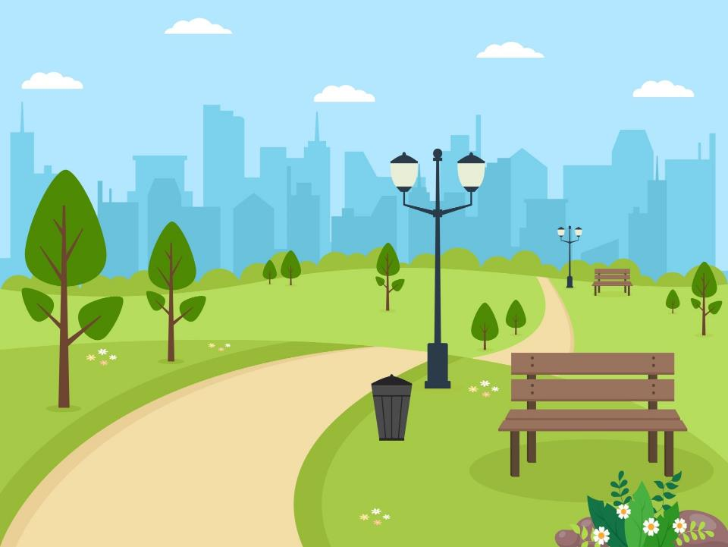
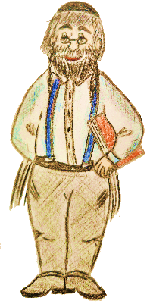
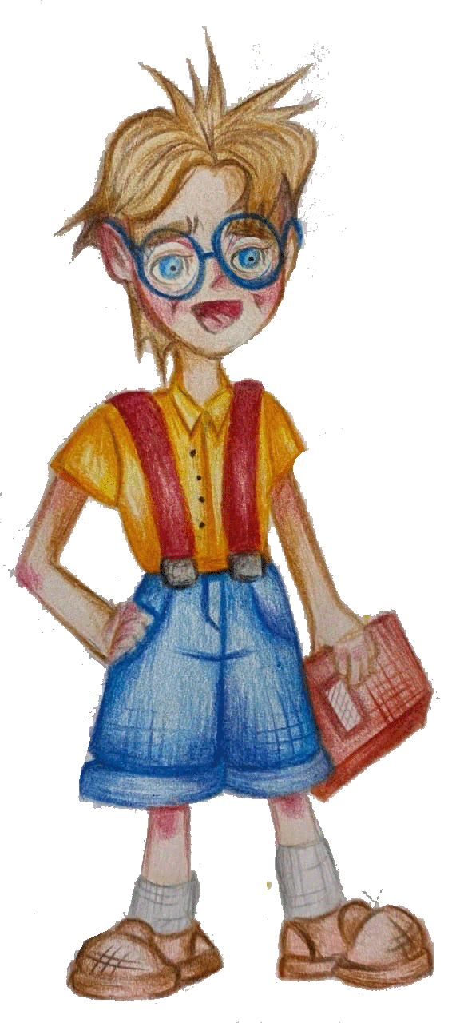


Добрый день, знакомству рад.
Направляемся мы в сад.
О растениях различных,
Но довольно необычных
Разузнать хотим мы там.
Не поможете ли нам?
Здравствуйте, мои вы зайки, Руся, Ваня Балалайкин.
Что ж, вперёд, за мной скорей, В тайны посвящу друзей.
В Тель-Авив мы прилетели,
Давно здесь побывать хотели.
Вас приветствуем, гид Йос.
Ваня, задавай вопрос.

Slide 3
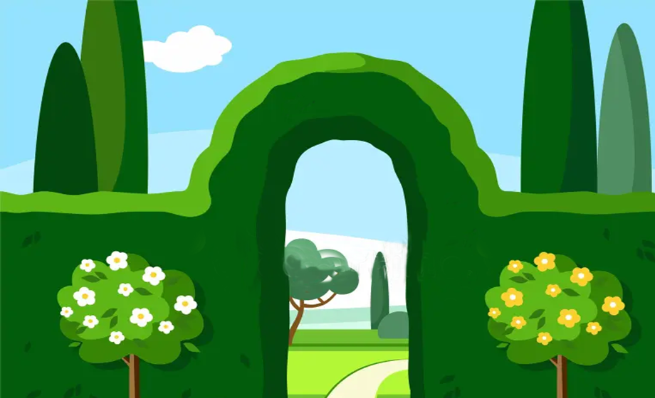
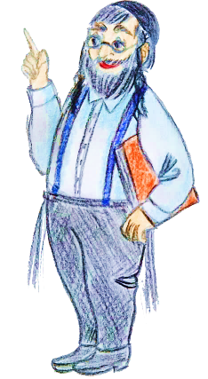
Ботанический сад
В растениях я просто гуру,
Знаю каждую культуру.
גַן בּוֹטָנִי

Slide 4
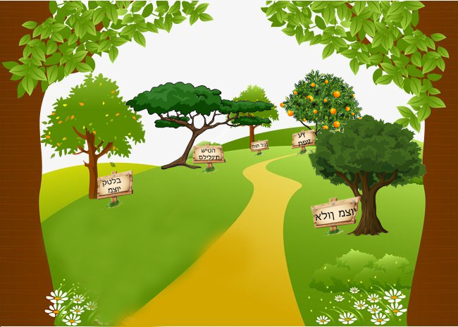
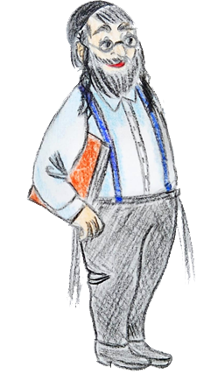
Обошли мы чудный сад.
Кипарис, инжир, гранат
Повстречали на пути.
Лучше места не найти!
Сердечно Вас благодарим
И прогулку завершим.
Буду ваш я проводник,
К этой должности привык.

Slide 5

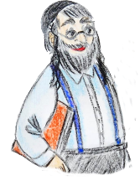
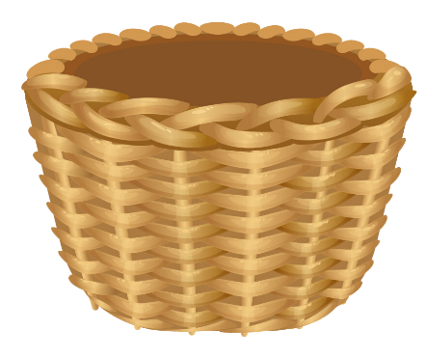
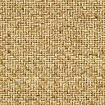
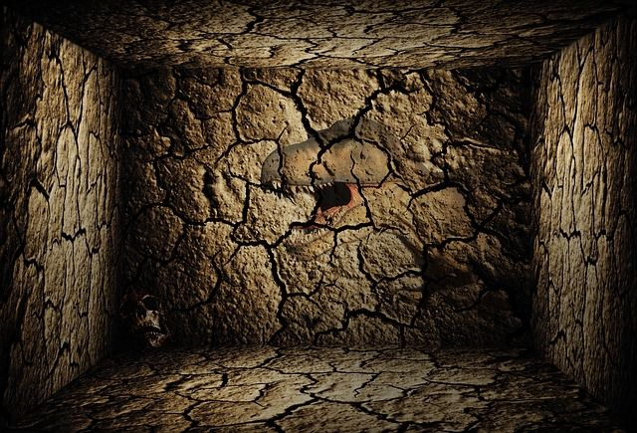

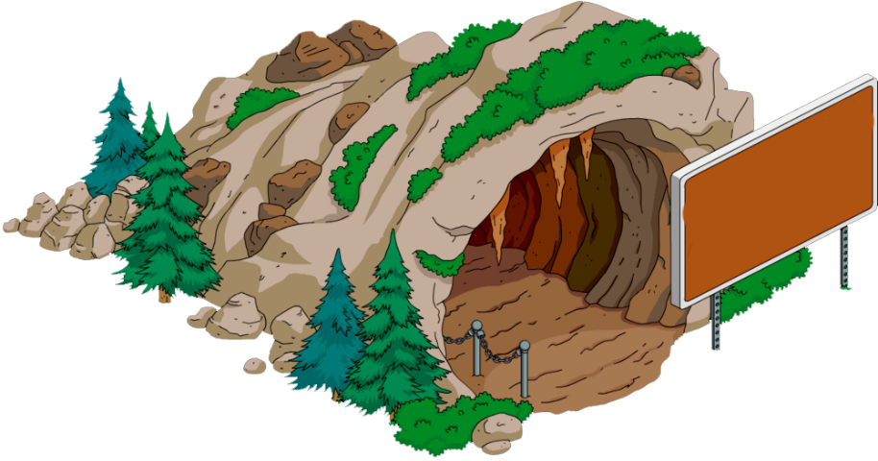
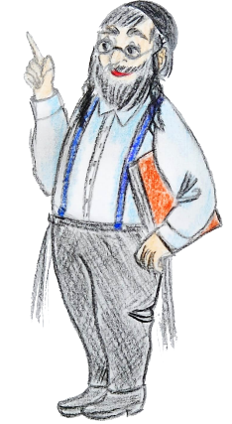

Нет, постойте же, друзья,
Уходить еще нельзя!
Здесь в саду пещера есть,
Тайн хранит она - не счесть.
Старец Мойша там живет,
В гости всех к себе зовет.
Предложению я рада,
Старца повидать – награда!
Архив тайн

Slide 6



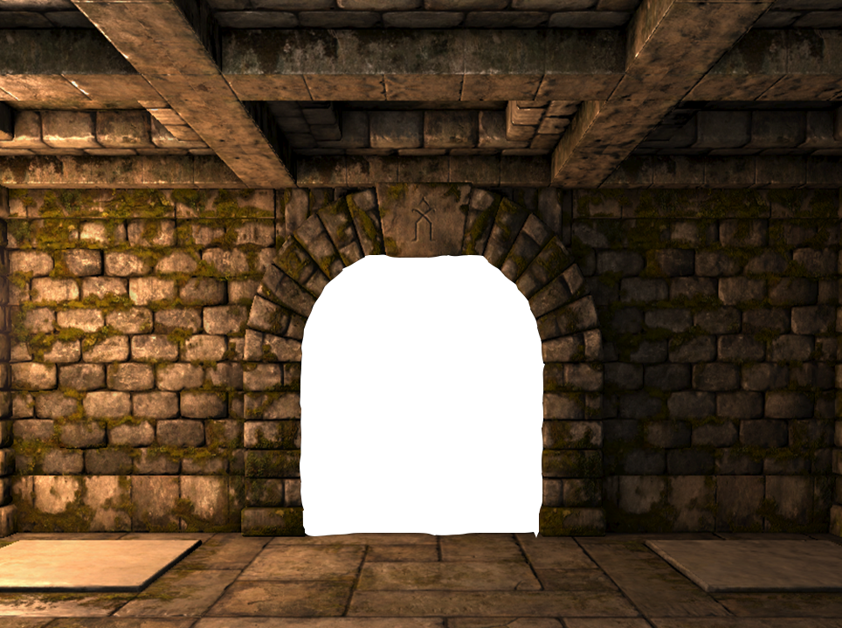








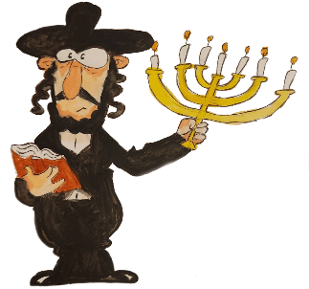




Добрый день, почтенный старец!
Я – Ваня, школьник-иностранец.
В Израиль с Русей прилетели,
Очень разузнать хотели
О диковинных цветах и чудесных деревах.
Шалом, шалом, друзья мои,
Рад, что мимо не прошли.
Про цветочки экзотичные,
Про деревья необычные
Готов я тайнами делиться,
Авось, вам это пригодится.
На дверь архива нажимай,
Слушай и запоминай!
На дверь архива нажимай,
Слушай и запоминай!
Гид наш Йос вдруг объявил,
Не все тайны нам раскрыл.
Может Вы, господин Мойша,
Нам поведаете больше?
Парящее апельсиновое дерево
Иерихонская роза
Иудейская финиковая пальма
חרוב מצוי
אלון מצוי

Slide 7


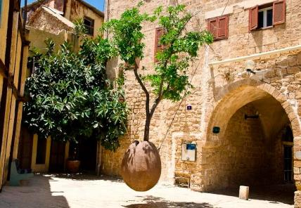
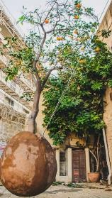
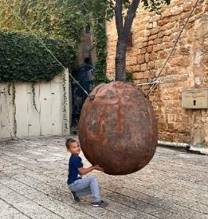

Парящее
апельсиновое дерево
Парящее апельсиновое дерево в старом городе Яффо
В городах Израиля растет много цитрусовых деревьев. На одной из улочек старого города Яффо можно увидеть весьма необычную композицию – парящее апельсиновое дерево. Её создал в 1993 году израильский скульптор Ран Морин, она отлично вписалась в атмосферу Яффо и считается символом этого города.
Композиция представляет собой апельсиновое дерево, посаженное в глиняный горшок в виде яйца, который прикреплен тросами к стенам соседних домов. Таким образом, кажется, что дерево парит в воздухе. Дерево, кстати сказать, настоящее, оно цветет и плодоносит.
После образования Израиля в 1948 г. основной статьей дохода молодого государства был экспорт цитрусовых. В те времена Яффо утопал в зелени и ароматах апельсиновых рощ, даря миру красивые, сочные плоды. Особой популярностью пользовались израильские апельсины сорта Шамаути. Вкусные, сочные, почти без косточек плоды этого сорта долго не портились, что позволяло перевозить их на большие расстояния. Сегодня Яффо окружают не апельсиновые рощи, а небоскребы Тель-Авива. Но память о них осталась, а апельсин по-прежнему считается символом города.
Легенда о парящем апельсиновом дереве
По одной из легенд, парящее апельсиновое дерево символизирует еврейский народ, оторванный от своей исторической Родины и рассеянный по всему миру, но не покорившийся, продолжающий жить, сохраняя свою культуру и неповторимость, приносить плоды.
Существует еще одна не менее интересная легенда про парящее апельсиновое дерево, согласно которой один местный житель посадил апельсиновое дерево на земле, принадлежащей муниципалитету. Но пришли местные чиновники и приказали дерево срубить, так как по закону запрещено сажать деревья на муниципальной земле. Тогда этот местный житель взял и подвесил дерево таким образом, чтобы оно не касалось земли. И чиновники оказались бессильны, ведь закона он не нарушал. Получается, что выход можно найти из любой ситуации.
В Израиле есть древо-чудо.
Парит, как в небе журавли,
Раскинув ветви против ветра,
И не касается земли.
Парит то дерево красиво,
Зеленое на голубом.
Оранжевые апельсины,
Как солнышки, растут на нем.
Тише, Ваня, не болтай.
Лучше все запоминай, на выписку нажимай!
Руся, как же интересно!
Дерево в яйце - чудесно!
В пещеру
Архивная выписка
Архивариус _______ старец Мойша
Продолжить
Закрыть папку

Slide 8
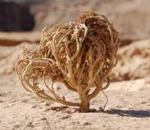
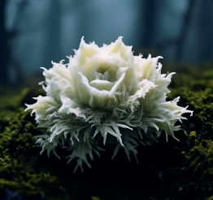
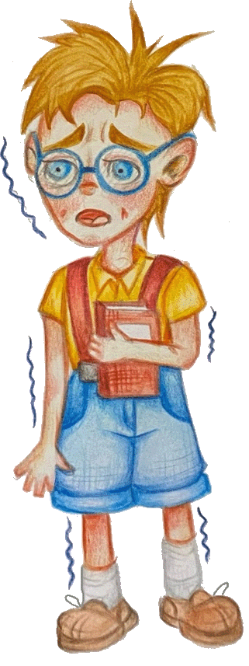
Иерихонская
роза
Иерихонская роза
В пустынях Израиля, которые расположены между Иерусалимом и Мертвым морем, в самом низком месте планеты (более 400 метров ниже уровня мирового океана), растет загадочный цветок. Под обжигающим солнцем, во власти раскаленного песка его листья неминуемо погибают, зажимая в кулак ветвями, словно старческими пальцами, сердце растения. И, превратившись в камень, высохший шар начинает свой бесконечный бег в поисках живой воды. С первыми каплями спасительной влаги происходит чудо: ладонь цветка раскрывается и внутри прорастают удивительной красоты белые крошечные цветы. Но наступает время, волшебные листья вновь прячут бессмертную поросль, и путешествие продолжается... Это удивительное растение действительно существует, имя его — роза Иерихонская. Это однолетнее низкорослое травянистое растение. «
Впервые ее обнаружили крестоносцы еще в средние века, причем они увидели удивительную способность этого растения к возрождению к жизни в то время, когда все говорят, что цветок уже погиб. После возвращения они окрестили найденное растение «Цветок Воскресения» и освятили его. Из-за необычного свойства Иерихонской розы появилась традиция передавать засушенный шар от поколения к поколению как символ благословенного дома, который не прерывает свой род.
Легенда
Существует легенда, что, когда Иисус уходил молиться в пустыню, роза Иерихона, гонимая ветрами, задерживалась в его ногах, и на рассвете открывалась от ночной росы, предлагала Учителю капли воды со своих веточек. Иисус брал их и подносил к губам, чтобы утолить горячую жажду. Потрясенный этим, он благословил растение.
Согласно другой легенде Иерихонская роза упоминается в связи с матерью Иисуса, Марией, которая на пути в Египет, увидев это удивительное растение, благословила его к вечной жизни.
Роза Иерихонская
Цветок сухой, без листьев и корней,
В пустыне огненной катается уныло.
И красоту заметить в розе сей
Не каждому, поверьте мне, под силу.
А тайна в том, что вовсе неприглядна,
Как только доберется до воды,
Та роза вмиг распустит лист нарядный
И станет эталоном красоты!
Руся, что за чудеса?
Я почти что всё узнал…
Может, хватит. Что-то мне…
Как-то тут не по себе.
Прекрати, Иван, бояться.
Нам нужна необычная информация.
Слушай лучше старца Мойшу,
Он расскажет нам побольше.
В пещеру
Архивная выписка
Архивариус _______ старец Мойша
Закрыть папку
Продолжить

Slide 9

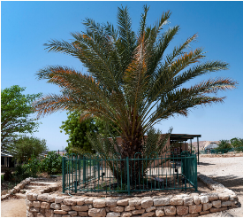
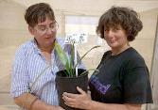
Иудейская
финиковая пальма
Иудейская финиковая пальма
Тысячелетия назад финиковые рощи в Иудее были распространены повсеместно. Плоды финиковой пальмы считались основным продуктом питания в Иудейской пустыне, а само дерево служило укрытием и давало тень.
Считалось, что невероятно вкусные плоды этой культуры обладают целебными свойствами, их использовали для лечения многих болезней и инфекций, для продления жизни.
Финиковая пальма стала признанным символом Иудейского царства. В Библии царь Давид называет свою дочь Фамарь, что переводится с иврита как «финиковая пальма». Финиковые пальмы изображены как на древних, так и на современных израильских монетах.
С приходом римлян в Иудейское царство за несколько столетий были уничтожены почти все пальмовые деревья.
В 1963 году во время раскопок во дворце Ирода Великого в израильской крепости Масада был обнаружен тайник с шестью семенами иудейской финиковой пальмы, сохранившимися в старинном кувшине.
Спустя 40 лет, в 2005 году, доктор Элейн Соловей из Центра поддержки сельского хозяйства Института экологических исследований пустыни Аравы решила попробовать высадить три семени. Семена обработали обогащённым гормонами раствором и удобрениями, а затем высадили на территории института в Кетуре.
Одно из семян вскоре проросло, а пятнадцать лет спустя побег достиг 3,5 метра в высоту.
Выращенная из семени возрастом 2000 лет пальма оказалась мужской, растение было названо Мафусаилом в честь старейшего человека, описанного в Библии. Так как Мафусаил — мужская пальма, на нём самом никогда не вырастут финики, но ученые опыляют его пыльцой современные женские пальмы.
Это древнейшее из семян в мире, которое удалось прорастить.
Иудейская финиковая пальма
В знойной пустыне Арава
Спустя две тысячи лет
Иудейская чудо-пальма
Снова явилась на свет.
В честь библейского долгожителя
Мафусаилом нарекли пустыни жителя.
Лучами солнца он согрет,
Хранит в себе веков секрет.
Руся! Это аномально!
Зерну - две тысячи, и выросла пальма!
Аномалии здесь нет!
В трудах ученых дан ответ.
Выход
Архивная выписка
Продолжить
Закрыть папку
Архивариус _______ старец Мойша

Slide 10
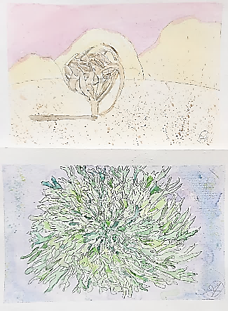
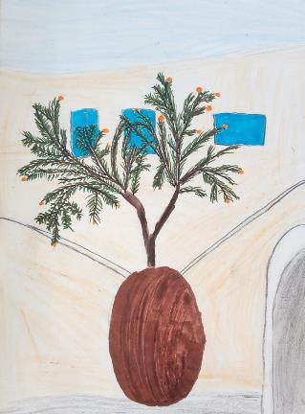
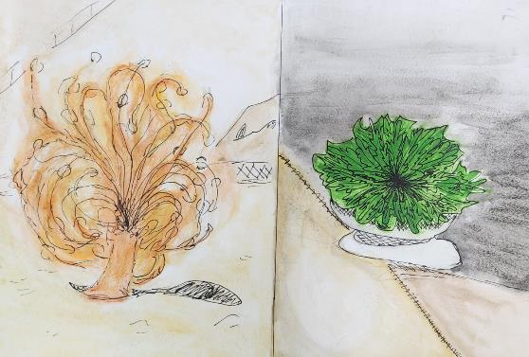
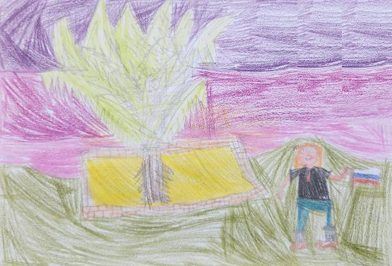

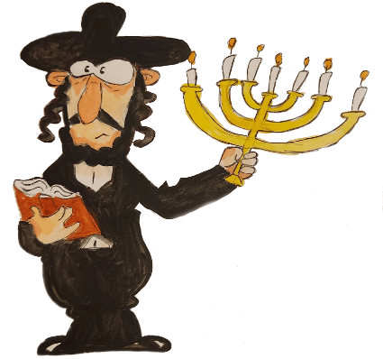

Иерихонская роза
Иерихонская роза
Ребята, в Тель-Авиве здесь
Школа при Посольстве России есть.
Ученики там непростые,
У всех руки золотые.
Необычные растения Израиля
Нарисовали и для вас они отправили.
Позвольте рисунки вам подарить,
Чтоб в памяти дольше их сохранить.
Парящее апельсиновое дерево
Финиковая пальма
Еще визиточки возьмите,
Друзьям своим их раздадите.
Пусть приходят в гости в сад,
Я всегда им буду рад.
Рощина Е., 4 класс
Ершова У., 2 класс
Зеленовская У.,
4 класс
Реус А., 2 класс

Slide 11

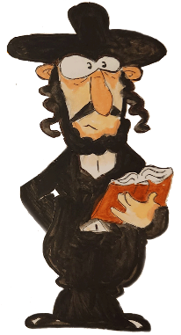
Все растения изучены,
Тайны из архива получены,
До свиданья, Руся, Ваня!
В гости ждём, Израиль с вами.
Очень будем мы скучать,
Вас со старцем вспоминать,
А необычные растения
Продолжим дальше изучать.
Архив тайн
Большое спасибо, Мойша и Йос.
Прилететь?
Да не вопрос.

Slide 12
Список источников и литературы
1. Экскурсия в ботанический сад Тель-Авива. [Электронный ресурс] // URL:
https://smnh.tau.ac.il/mw_event/?lang=he
2. РИА Новости: [Электронный ресурс] // URL:
https://ria.ru/20200206/1564364393.html
3. Википедия. Иудейская финиковая пальма. [Электронный ресурс] URL:
https://en.wikipedia.org/wiki/Judean_date_palm
4. Википедия. Иерихонская роза. [Электронный ресурс] URL:
https://ru.wikipedia.org/wiki/Иерихонская_роза
5. Роза Иерихона: чудо воскрешения | Вера-Эском. [Электронный ресурс] URL:
https://vera-eskom.ru/2021/06/roza-ierikhona-chudo-voskresheniya/
6. Израиль. Тайна парящего апельсина... [Электронный ресурс] URL:
https://www.liveinternet.ru/users/4933277/post477567485/
7. Яффо (Израиль) достопримечательности | Израильский дневник [Электронный ресурс] URL:
https://israeliblog.ru/country/old-jaffa.html
Ботанический сад
גַן בּוֹטָנִי

